Slide 1

PROJETO INTEGRADOR
UPET PET STORE
(WEBSITE, DESKTOP E ANDROID)

Slide 2
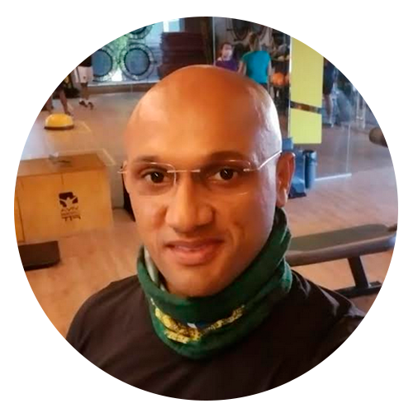



EQUIPE DE DESENVOLVIMENTO
CARGOS
Murilo Pamplona
Front-end
Luiz Carlos Carreira
Front-end
Everton Ferreira
Back-end
Douglas Rayol
Back-end

Slide 3
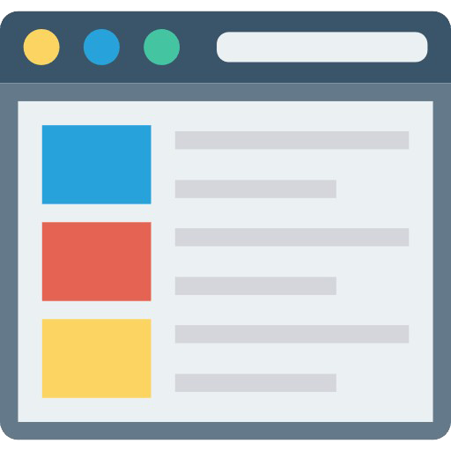
A IMPORTÂNCIA DE TER UM WEBSITE/SOFTWARE EM 2022
1. Mostra profissionalismo e credibilidade
2. Vai ser mais fácil mostrar seus produtos e serviços ao público
3. Permite que você compita com as marcas maiores
4. Seu negócio vai estar disponível 24h para os clientes
5. Softwares personalizados possibilitam mais agilidade e
produtividade para sua empresa

Slide 4
A IMPORTÂNCIA DE TER UM WEBSITE/SOFTWARE EM 2022
Segundo NZN Intelligence, 74% dos consumidores brasileiros preferem comprar on-line do que em lojas físicas.
De acordo com uma pesquisa do SPC Brasil e Confederação Nacional de Dirigentes Lojistas (CNDL), os dispositivos mais utilizados para a compra virtual são:
o smartphone (66,8%);
o notebook (39,5%);
o desktop/PC (39,2%);
e o tablet (9,3%).
Isso indica não só a importância de se ter um site, como também softwares voltados para desktop, notebook e celulares.

Slide 6
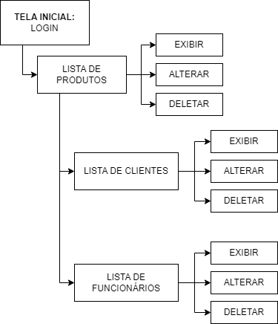
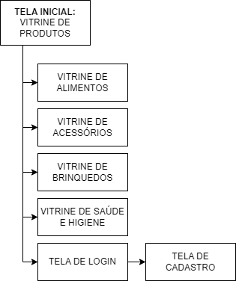
WEBSITE: Telas Criadas
FUNCIONÁRIO:
CLIENTE:

Slide 7




WEBSITE: Ferramentas utilizadas

Slide 8
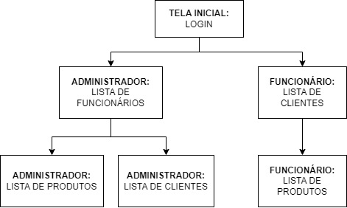
SOFTWARE DESKTOP: Telas Criadas

Slide 9


SOFTWARE DESKTOP: Ferramentas utilizadas

Slide 10
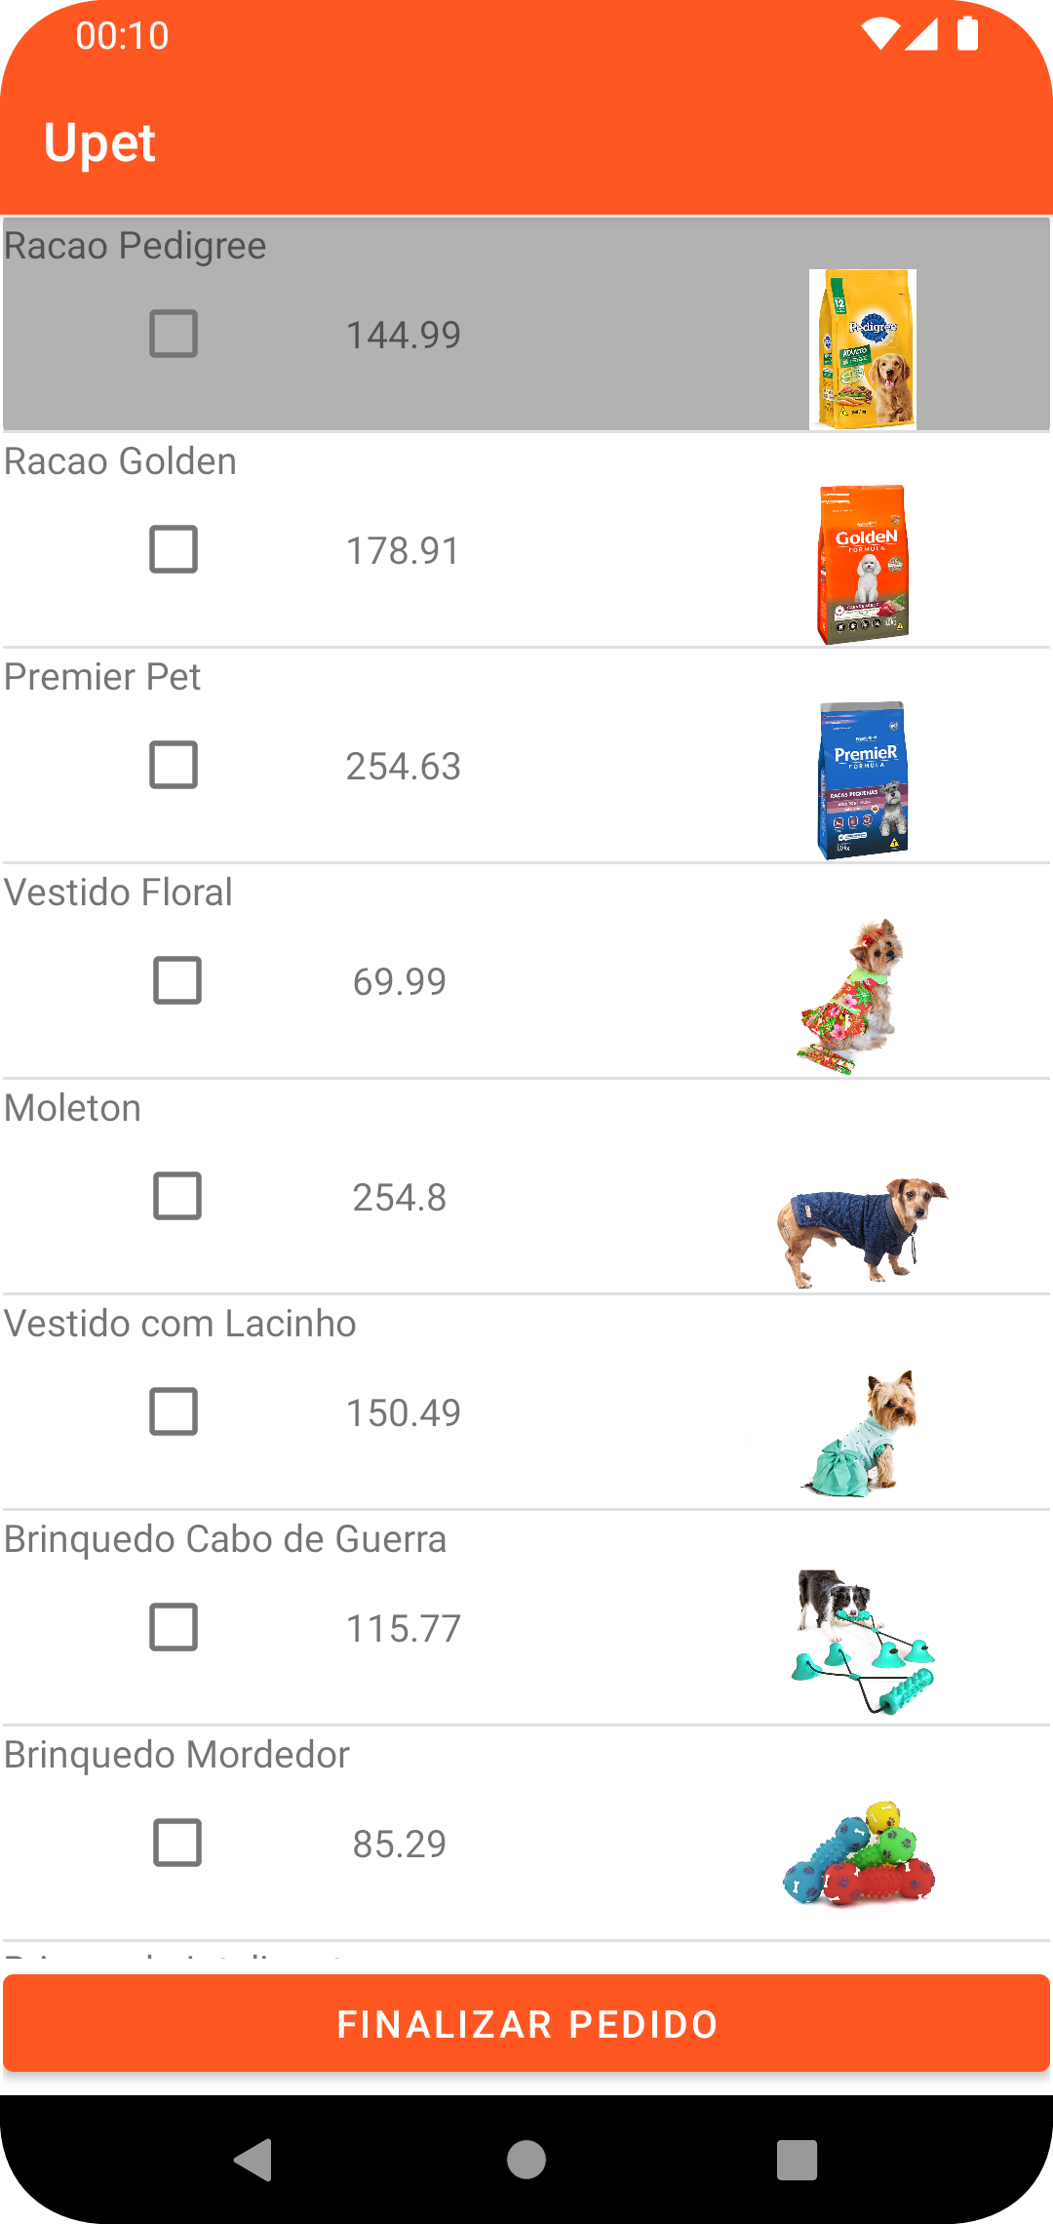

ANDROID: Telas Criadas

Slide 11

ANDROID: Ferramentas Utilizadas

